Slide 1
Методика навчання основних величин в курсі математики 2-го класу
Зміст лекції: доктор пед. наук Скворцова Світлана Олексіївна
Технічна підтримка: Гаран Марина Сергіївна

Slide 2
Величини (протягом року)
Нова навчальна програма 2011 р. (зі змінами 2015 р.) 2 клас
Зміст навчального матеріалу | Державні вимоги до рівня загальноосвітньої підготовки учнів
Узагальнення і систематизація навчального матеріалу за 1-й клас Довжина, маса, місткість як властивості предметів навколишнього світу. Одиниці вимірювання величин. | має уявлення про довжину, масу, місткість як властивості предметів навколишнього світу; знає одиниці вимірювання довжини – сантиметр, дециметр, метр і співвідношення між ними; знає одиниці вимірювання маси – кілограм; місткості – літр; записує результати вимірювання в сантиметрах, дециметрах, метрах (см, дм, м); кілограмах (кг); літрах (л);
Одиниця вимірювання маси – центнер. Співвідношення між одиницями вимірювання маси: кілограмом – центнером. | знає одиниці вимірювання маси (кілограм, центнер); розуміє які одиниці вимірювання величини доцільно використовувати в конкретному випадку; записує результати вимірювання в кілограмах (кг); центнерах (ц);
Грошові одиниці – гривня, копійка. Співвідношення між грошовими одиницями. | знає грошові одиниці (гривня, копійка), співвідношення між ними; записує їх позначення: грн, к.

Slide 3
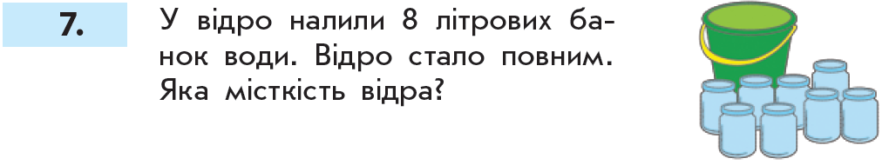
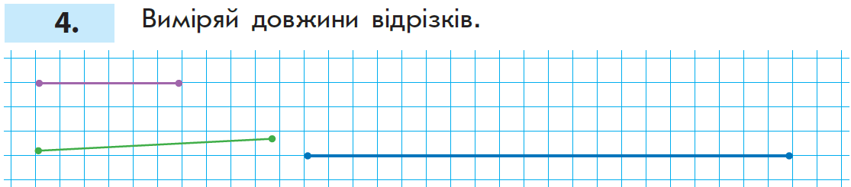
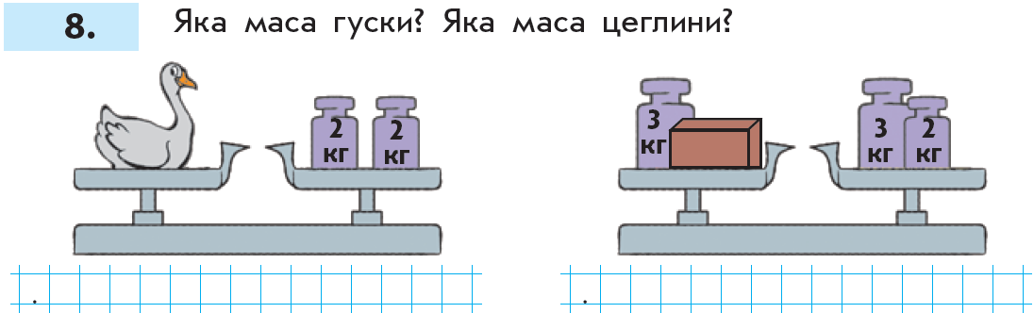
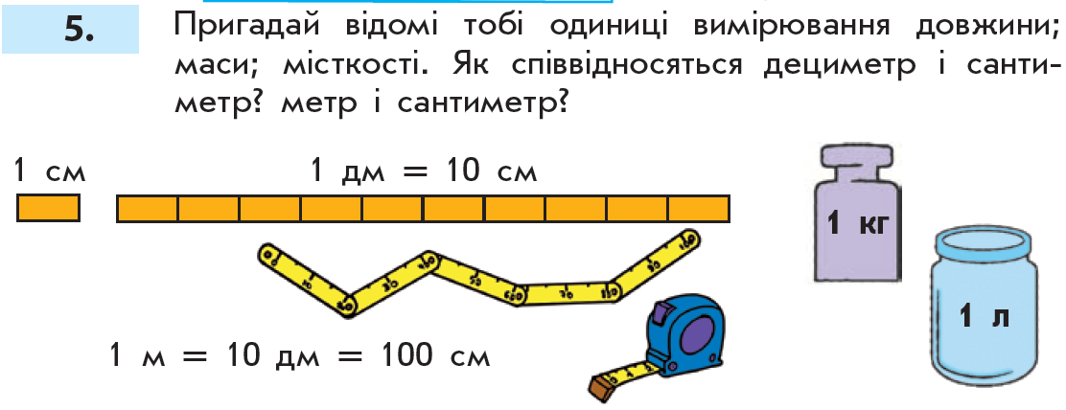
Довжина. Маса. Місткість

Slide 4
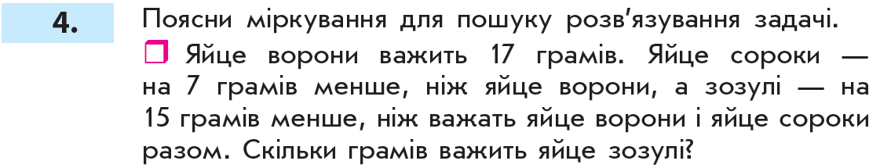
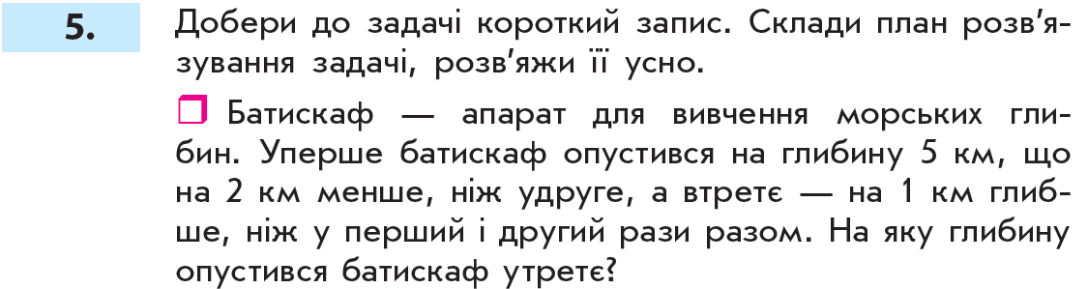
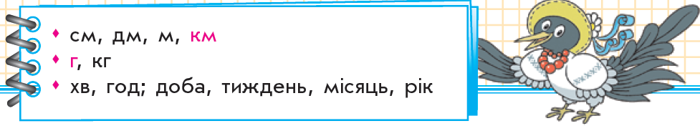
Пропедевтика введення одиниці вимірювання довжини – 1 км; одиниці вимірювання маси – 1 г

Slide 5
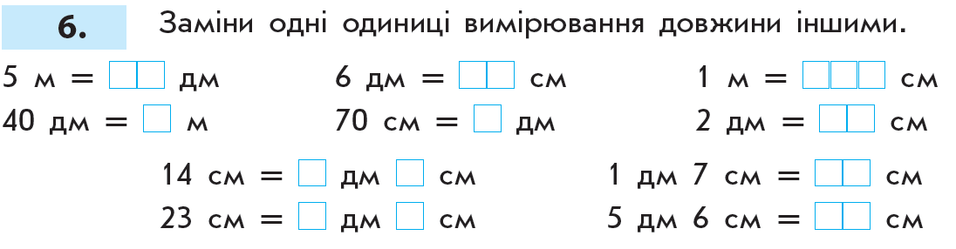
Перетворення величин

Slide 6
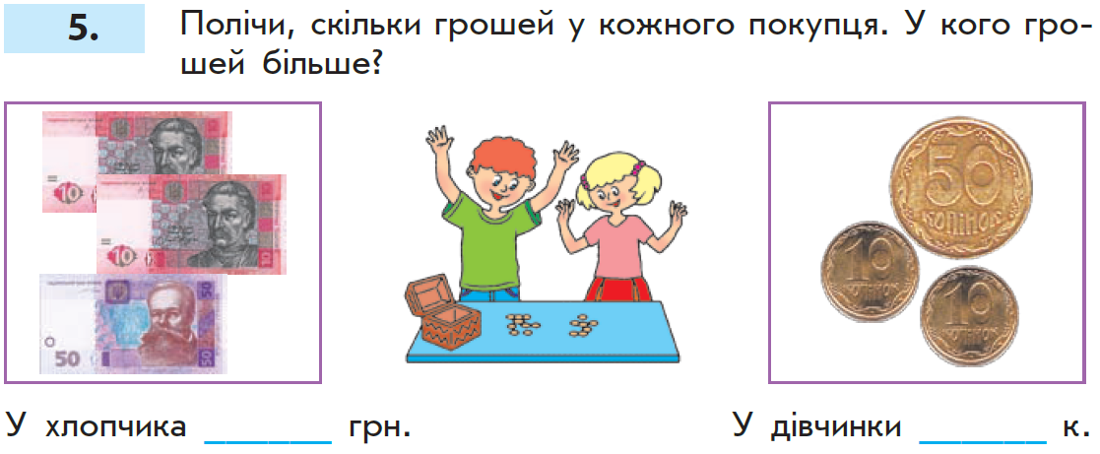
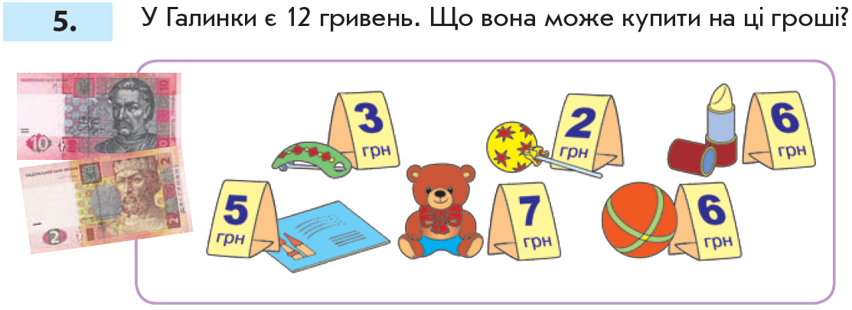
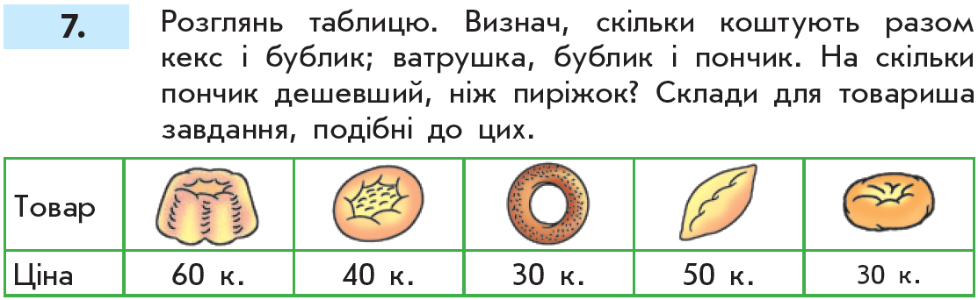
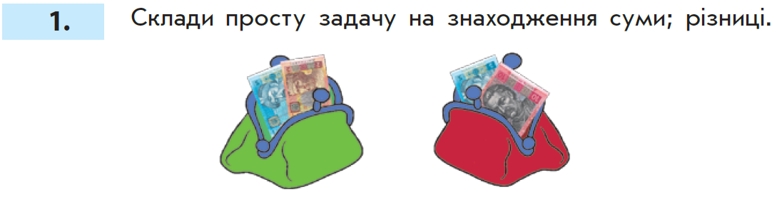
Вартість

Slide 7
Величини (протягом року)
Нова навчальна програма 2011 р. (зі змінами 2015 р.) 2 клас
Зміст навчального матеріалу | Державні вимоги до рівня загальноосвітньої підготовки учнів
Час Одиниці вимірювання часу. Доба, місяць, рік. Година. Хвилина. Визначення часу за годинником. Співвідношення між одиницями часу. | знає одиниці часу (доба, місяць, рік; година, хвилина) знає співвідношення між добою і місяцем, місяцем і роком; годиною і хвилиною; визначає час за годинником; записує результати визначення часу, використовуючи скорочені позначення (год, хв).

Slide 8
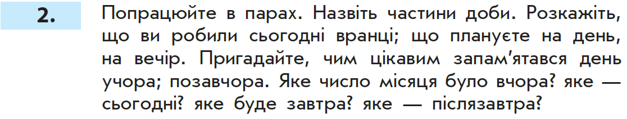
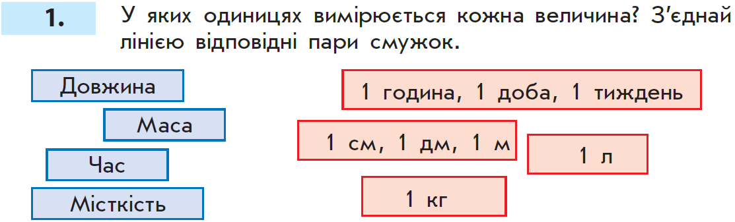
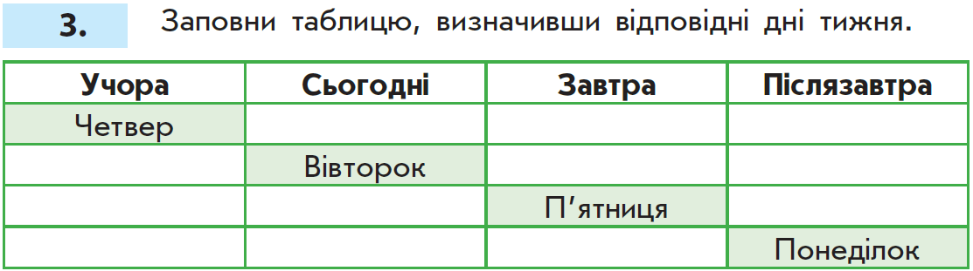
Доба. Тиждень. Місяць. Рік
Актуалізація опорних знань.

Slide 9
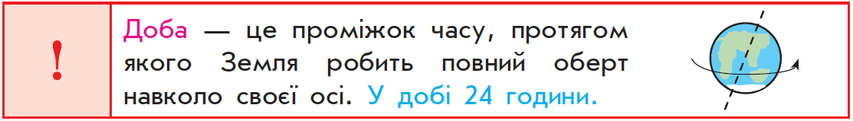
Одиниці часу, пов'язані з обертанням небесних тіл

Slide 10
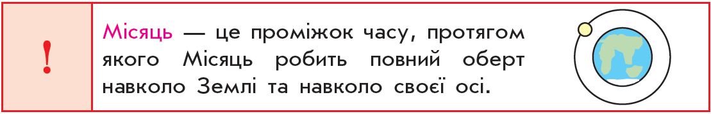
Одиниці часу, пов'язані з обертанням небесних тіл

Slide 11
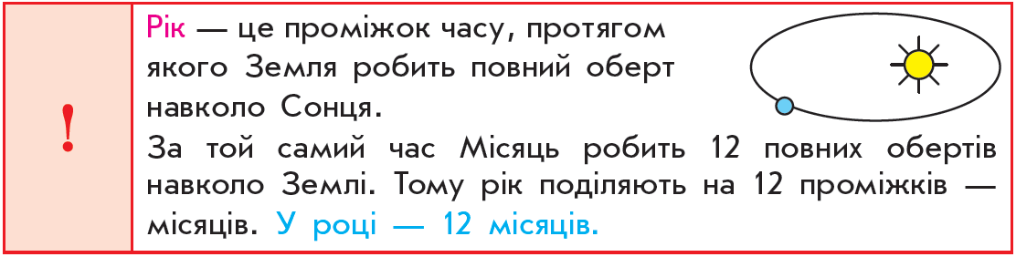
Одиниці часу, пов'язані з обертанням небесних тіл

Slide 12
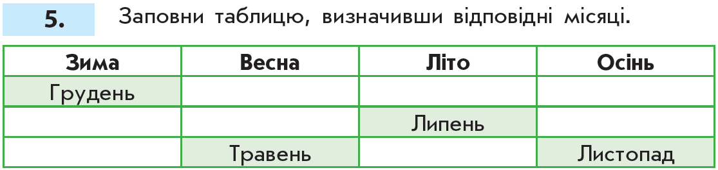
Назви місяців відповідно пір року
Березень
Червень
Вересень
Січень
Квітень
Жовтень
Лютий
Серпень

Slide 13
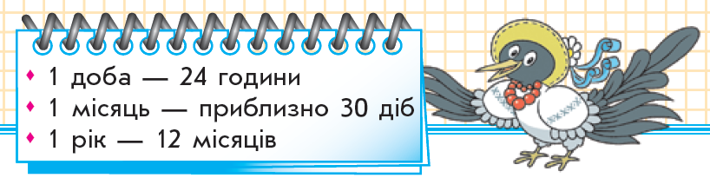
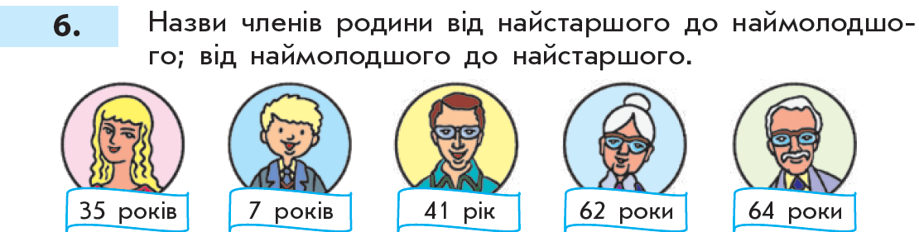

Slide 14
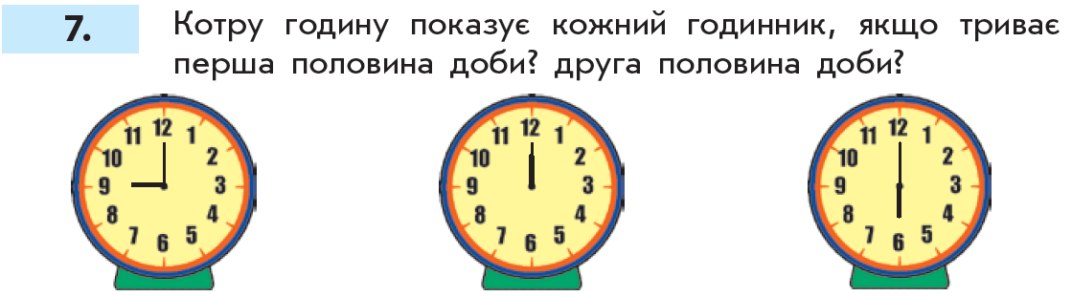
Визначення часу за годинником

Slide 15
Величини (протягом року)
Нова навчальна програма 2011 р. (зі змінами 2015 р.) 2 клас
Зміст навчального матеріалу | Державні вимоги до рівня загальноосвітньої підготовки учнів
Іменовані числа Додавання і віднімання іменованих чисел, поданих в одиницях вимірювання довжини, маси, місткості. Перетворення величин, виражених в одиницях двох найменувань. Порівняння іменованих чисел, порівняння іменованого числа та суми або різниці іменованих чисел. | розуміє зміст поняття «іменоване число»; перетворює величини, виражені в одиницях двох найменувань; виконує дії додавання й віднімання з іменованими числами, поданими в однакових одиницях вимірювання; порівнює іменовані числа, подані у одиницях довжини, маси, місткості.

Slide 16
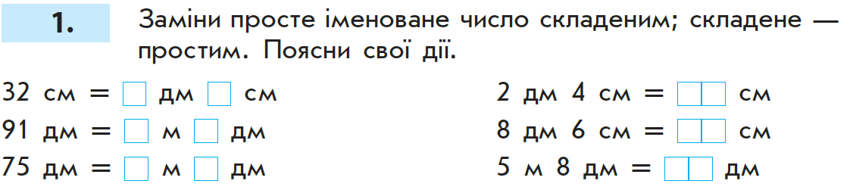
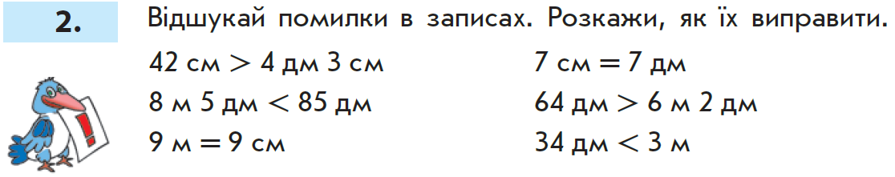
Перетворення іменованих чисел. Порівняння іменованих чисел
3
2
2 4
<
<
=
>

Slide 17
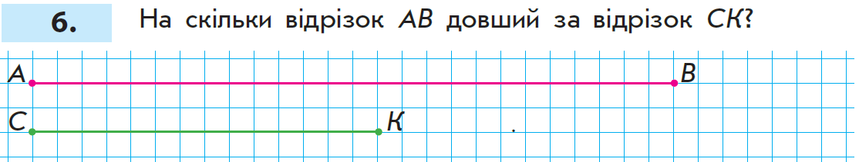
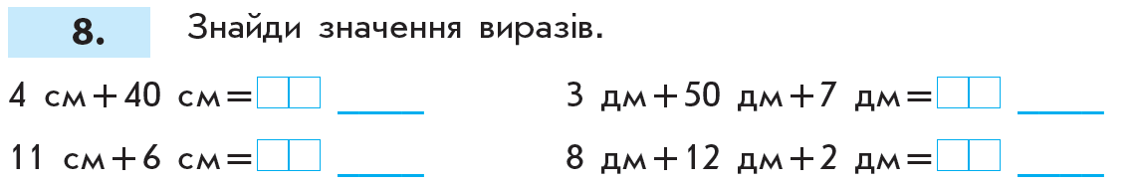
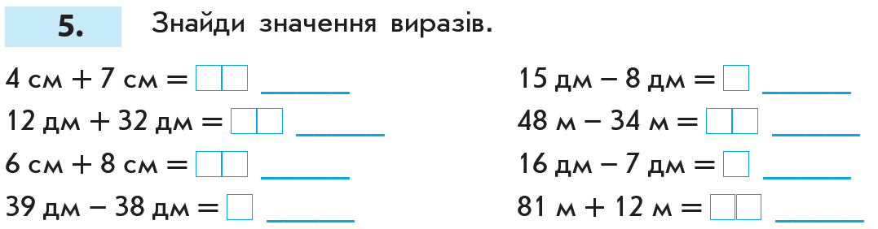
Додавання і віднімання іменованих чисел
13 см – 7см = 6 см
1 1 см
7 дм

Slide 18
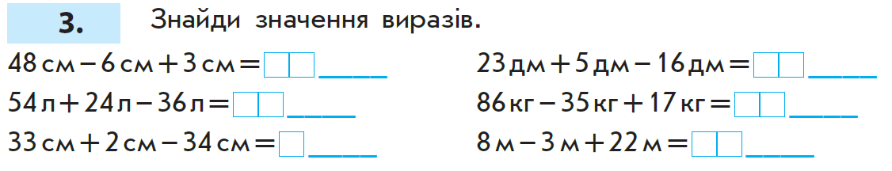
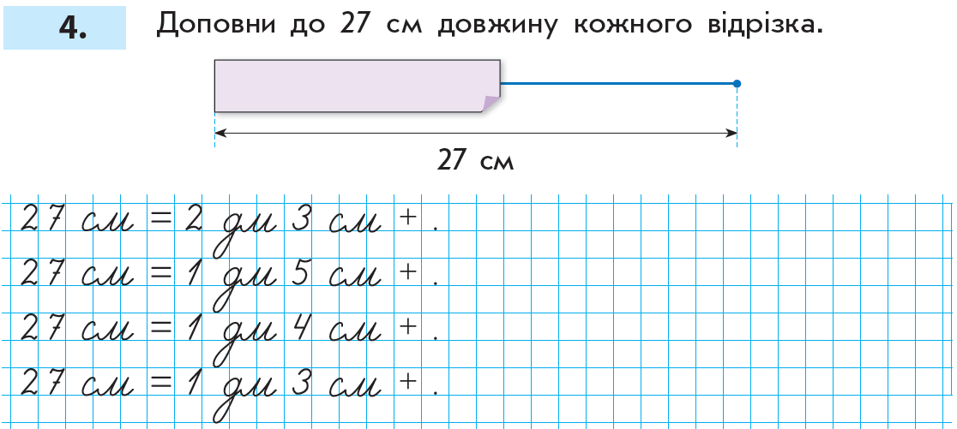
4 5 см
4 2 л
1 см
4 см
1 дм 2 см
1 дм 3 см
1 дм 4 см

Slide 19
Величини (протягом року)
Нова навчальна програма 2011 р. (зі змінами 2015 р.) 2 клас
Зміст навчального матеріалу | Державні вимоги до рівня загальноосвітньої підготовки учнів
Периметр многокутника Периметр многокутника. Правило знаходження периметра прямокутника (квадрата). | розуміє поняття «периметр многокутника»; застосовує правило знаходження периметра прямокутника (квадрата).

Slide 20
Периметр многокутника
Підходи до визначення периметру многокутника:
Периметр многокутника –
сума усіх сторін многокутника.
Периметр многокутника - довжина замкненої ламаної, що обмежує цей многокутник.

Slide 21
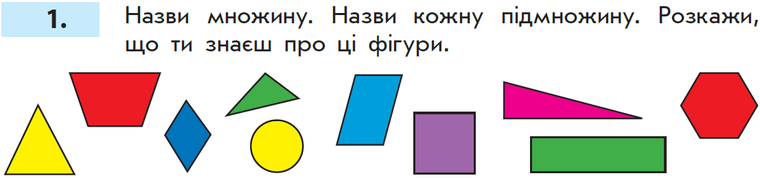
Периметр многокутника.
І підхід до визначення
Актуалізація опорних знань

Slide 22
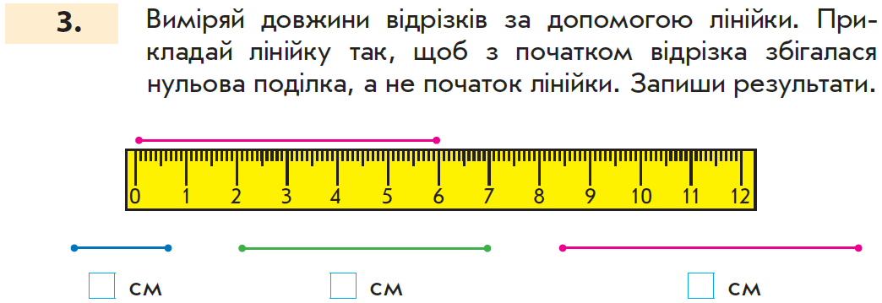
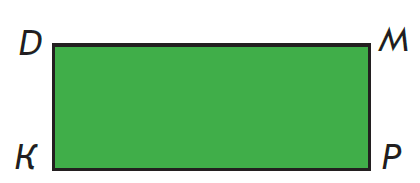
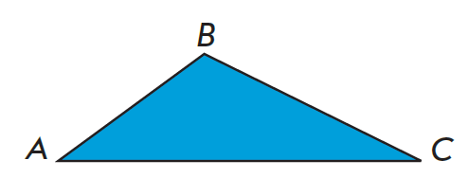
Периметр многокутника. Ознайомлення
4 см
+ 5 см
+ 8 см = 17 см
6см + 6 см
+ 3 см + 3 см
= 18 см

Slide 23
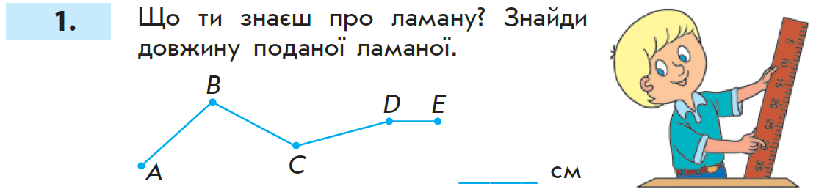
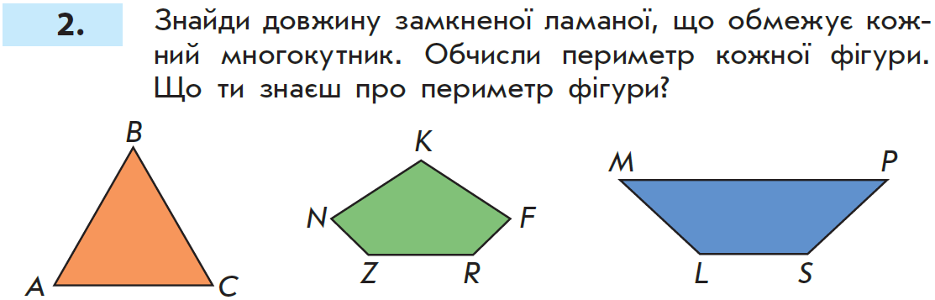
Периметр многокутника. ІІ підхід до визначення. Актуалізація опорних знань та способів дії

Slide 24
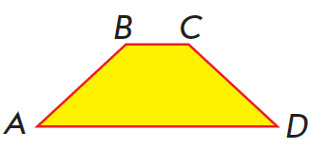
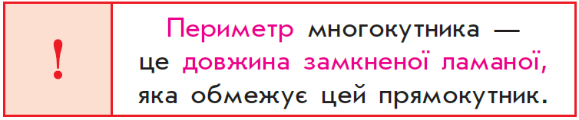
Периметр многокутника. Ознайомлення. ІІ підхід до визначення
Довжина замкненої ламаної
АВСD = 3 см + 1 см + 3 см + 5 см = 12 см
многокутник

Slide 25
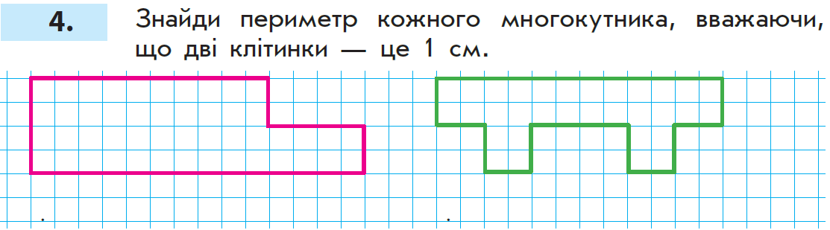
Периметр многокутника. Закріплення
2см
+ 5см
+ 1см
+ 2см
+ 1см
+ 7см = 18 см

Slide 26
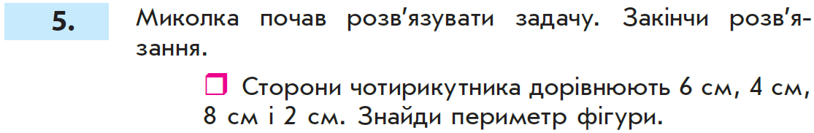


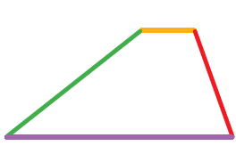






Розв'язання
6 + 4 + 8 + 2 = 20 (см)
Відповідь: периметр фігури 20 см.

Slide 27
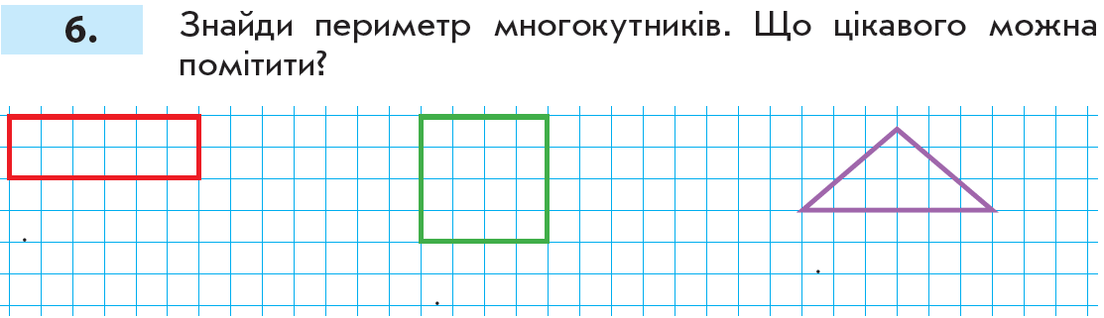
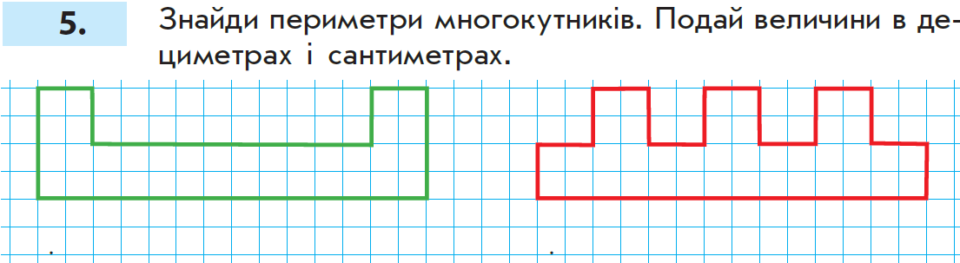
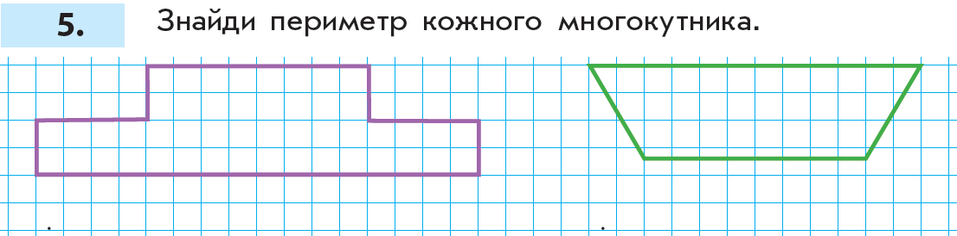
8 см
8 см
8 см
Висновок:
різні за формою многокутники можуть мати рівні периметри.

Slide 28
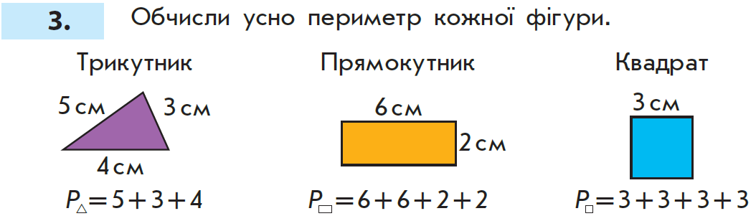
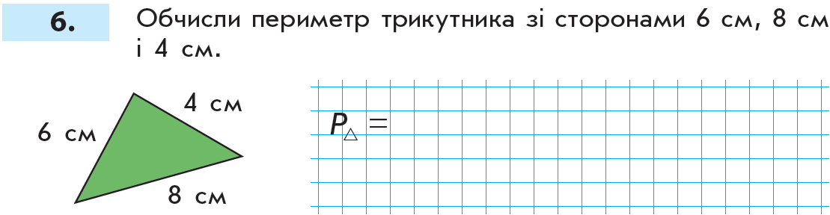
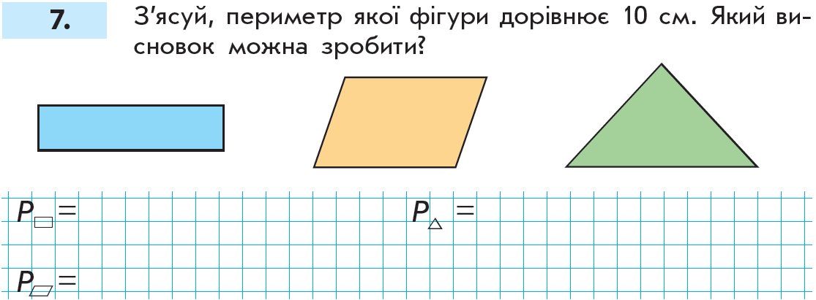
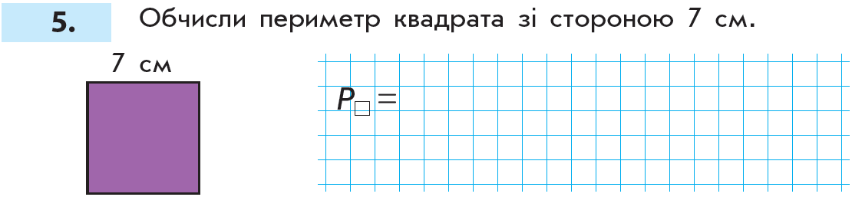
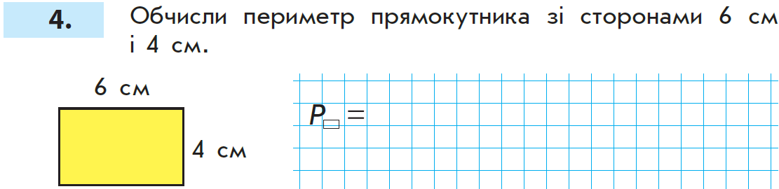
Периметр трикутника, прямокутника, квадрата

Slide 29
Дякую за увагу!

